Slide 1
DISEÑO DE UN MODELO DE GESTIÓN GERENCIAL INTEGRAL ADAPTADO PARA LAS GRANDES EMPRESAS DEL ÁREA METROPOLITANA DE BUCARAMANGA
AUTORES
LUIS EDUARDO BAUTISTA SOLANO
MARIO MORENO CUERVO
Director
CRISANTO QUIROGA OTALORA

Slide 2
Contenido Temático
Problema de Investigación
Justificación y delimitación del problema
Estudio de Mercados
Objetivos
Modelo de gestión
Validación del modelo
Manual de aplicación
Conclusiones

Slide 3
PROBLEMA DE INVESTIGACIÓN
Las Grandes empresas del área metropolitana de Bucaramanga, por su alta dispersión y su baja cohesión gremial o sectorial, no aplican ningún modelo de gestión gerencial sistémico que les permita ser competitivas en mercados globalizados y cambiantes, condición que representa para ellas una alta vulnerabilidad frente a los cambios repentinos del mercado, esto genera dificultades en su sostenibilidad futura y dificulta la consolidación de las empresas en mercados externos.

Slide 4
JUSTIFICACIÓN Y DELIMITACIÓN DEL PROBLEMA
La competitividad de las empresas está directamente relacionada con la competitividad de la región donde estas se localizan, desde ese punto de vista Santander como región presenta condiciones favorables de competitividad ya que es la cuarta región del país en contribución al PIB nacional. El problema no está en la región, el problema está en la gestión gerencial que los empresarios están realizando. Es por lo anterior que se hace imperiosa la necesidad de fortalecer las competencias de los empresarios en su capacidad de gestión y esto no se podrá lograr utilizando los mismos métodos que se utilizan actualmente, creemos que hay que involucrar conocimiento y tecnología para lograr este propósito.

Slide 5
ESTUDIO DE MERCADO
Con el propósito de evaluar la disposición que las grandes empresas de la ciudad tienen para contratar consultoría y capacitación especializada hemos realizado un estudio de mercados que permitió analizar las necesidades que las empresas tienen para ser más competitivas.
Este estudio fue planteado según los criterios utilizados en las investigaciones de carácter aplicado y utilizando la metodología sistémica requerida en este tipo de estudios, no tuvo rigor estadístico por el tamaño de la muestra, sin embargo cumple con los requisitos de validez y confiabilidad

Slide 6
Resultados
El conjunto de empresas encuestadas suman un ingreso total en ventas de 3.88 billones de pesos y emplean a 25.754 personas
El 66% de los encuestados no ha recibido formación ni consultoría en el último año y 29 de los 53 directivos encuestados no tiene expectativas en el corto ni en el mediano plazo.
Los empresarios no han encontrado un programa o empresa consultora local que cumpla con todas sus expectativas.
El 94.33% de las empresas consultadas, es decir 50 de 53, desarrollan actualmente al interior algún proyecto importante.
Las empresas requieren permanente instrucción en materia de innovación y acompañamiento en la gestión del cambio.

Slide 7
Resultados
El 31% de las grandes empresas entrevistadas tienen planeado contratar empresas de consultoría
El 59% de las empresas que desean realizar consultoría no han seleccionado la empresa que los podría apoyar en dicha labor.
Tomando como referencia lo anterior podemos asegurar que poner a disposición de los gerentes y de la dirección de las grandes empresas de Santander un modelo de gestión gerencial integral, donde se sugieren herramientas estratégicas de fácil implementación y con el acompañamiento de un consultor experto, seria de gran aceptación y contribuiría de manera sustancial al logro en la ejecución de una estrategia corporativa que oriente la operación hacia mayores niveles de competitividad permitiéndoles no solo sostenerse en el mercado sino también crecer.

Slide 8
OBJETIVO GENERAL
Diseñar un modelo de gestión gerencial integral de carácter sistémico que les proporcione a los gerentes de las Grandes empresas de la región, herramientas para la toma de decisiones en su organización y metodologías que orienten las actividades de mejoramiento de tal manera que garanticen la sostenibilidad futura de sus empresas para que estas se conviertan en generadoras de empleo y de riqueza en la región.

Slide 9
OBJETIVOS ESPECIFICOS
Estructurar e instrumentalizar metodológicamente cada una de las fases del modelo Integral de gestión para Grandes empresas.
Aplicar y validar algunas herramientas del modelo propuesto, seleccionadas a juicio de los consultores como las que más aportan al aumento de su competitividad, a través de una prueba piloto en una empresa de la región.
Diseñar y elaborar una guía que explique paso a paso la aplicación de las herramientas seleccionadas como base para un proceso de intervención de un consultor acompañante.

Slide 10
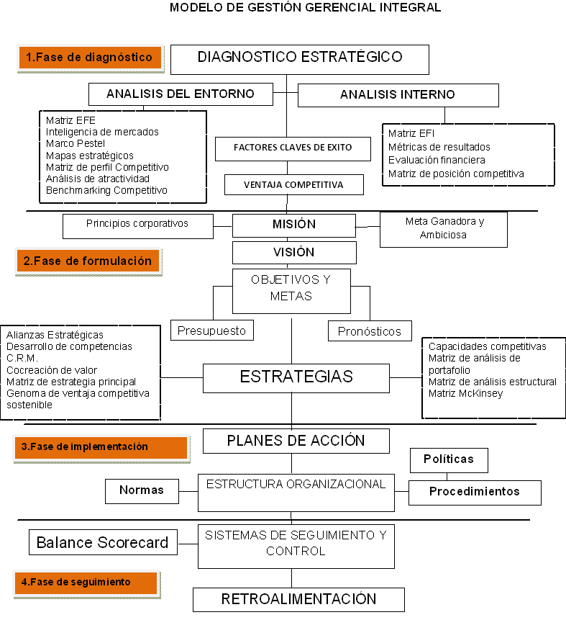

Slide 11

APLICACIÓN DEL MODELO EN MARVILLA S.A.
Pasos realizados en la formulación de la estrategia y matrices estratégicas utilizadas
Análisis de PCI y POAM
Filosofía de Marvilla frente a los grupos de interés
Necesidades que soluciona el concepto de Mar villa en su mercado objetivo
Mercados en los que va a competir Marvilla
Expectativas de futuro del negocio
Elementos que conforman la ventaja competitiva
Definición de los factores claves de éxito
Nueva propuesta de valor para el cliente
Formulación de la misión
Plan de acción

Slide 12
MANUAL DE APLICACIÓN
Documento redactado de manera sencilla que explica paso a paso la utilización de las herramientas seleccionadas por los autores del proyecto, tomando como base todo el material trabajado durante la especialización.
Buscar acercar al gerente al lenguaje utilizado en la formulación estratégica.
Es un documento entregable producto de la intervención en la formulación estratégica realizado en las empresas.
Guía que permite hacer seguimiento al proceso de implementación de la estrategia.

Slide 13
CONCLUSIONES
Disponemos de una apropiada caja de herramientas para la gestión estratégica de las grandes empresas de Bucaramanga ajustada a nuestro medio local.
La aplicación del modelo propuesto en una empresa como Marvilla S.A. permitió confirmar que es un modelo bien formulado y estructurado.
La acción de escuchar la voz del cliente en su situación particular e involucrarlo en todo el proceso de formulación estratégica, utilizando herramientas como la co-creación de valor, permite tener claridad sobre la estrategia más adecuada que se sincronice con sus expectativas reales.

Slide 14
…CONCLUSIONES
Podemos asegurar que poner a disposición de los gerentes y de la dirección de las grandes empresas de Santander un modelo de gestión gerencial integral, donde se sugieren herramientas estratégicas de fácil implementación y con el acompañamiento de un consultor experto, contribuiría de manera sustancial al logro en la ejecución de una estrategia corporativa.
Estamos motivando a los gerentes a revisar temas críticos para su organización que les permitan concentrar sus esfuerzos en lo verdaderamente fundamental, en su “Core Business”, que es formular, implementar y monitorear una estrategia ganadora y dejar en otros cargos la operatividad del día a día

Slide 15
…CONCLUSIONES
El modelo planteado en el presente trabajo de grado “rompe el hielo”, al explicar en palabras muy sencillas como se aplican algunas de las herramientas estratégicas y acerca al gerente al tema algunas veces mirados con recelo y temor.
Queremos aportarle a los empresarios un modelo guía que permite también que la incorporación de una consultoría de acompañamiento sea más sencilla y económica, ya que el modelo propone unos pasos a seguir en las fases de diagnostico, formulación, implementación y seguimiento.

Slide 16
MUCHAS GRACIAS

